Slide 1
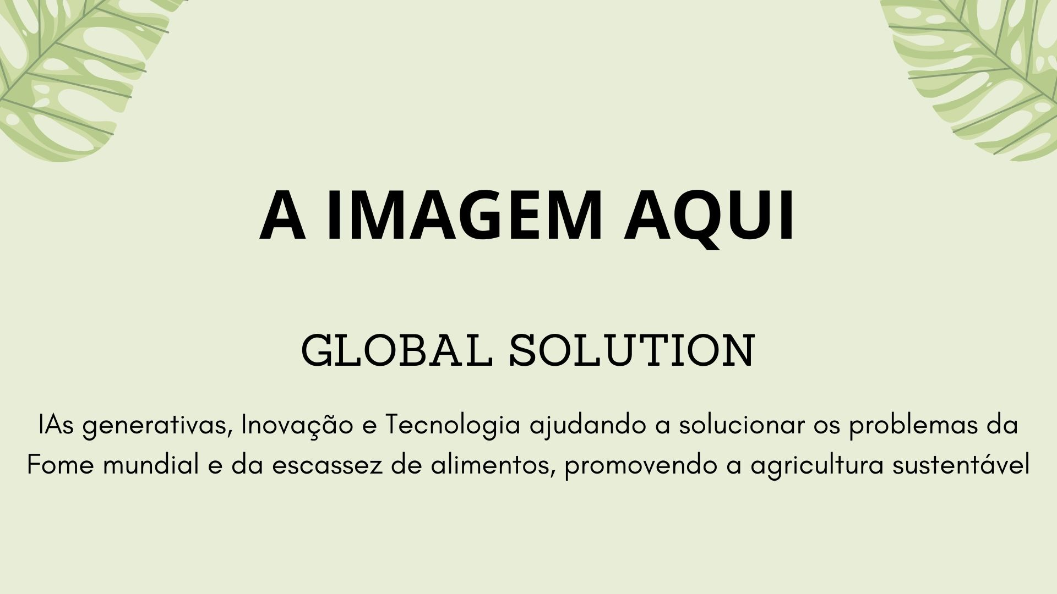
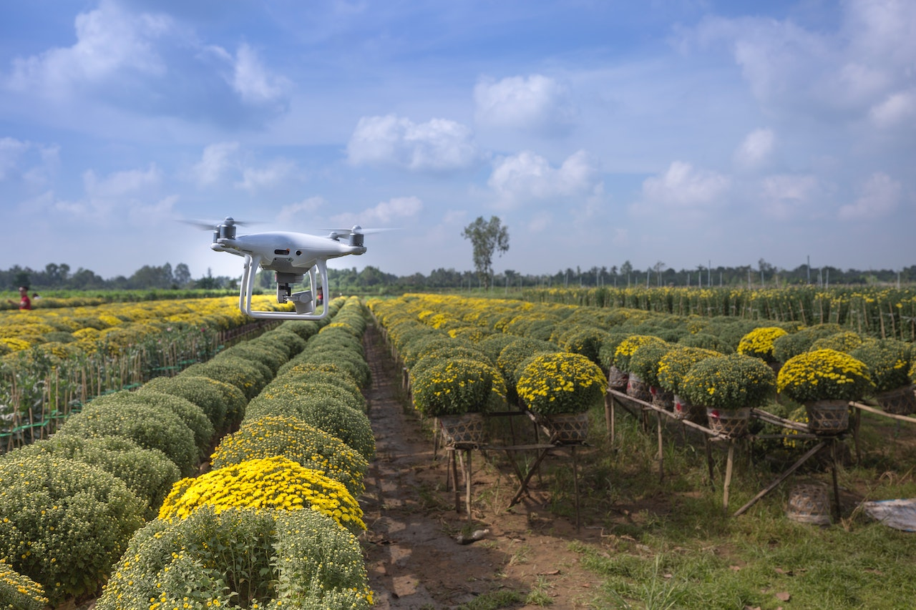

Slide 2
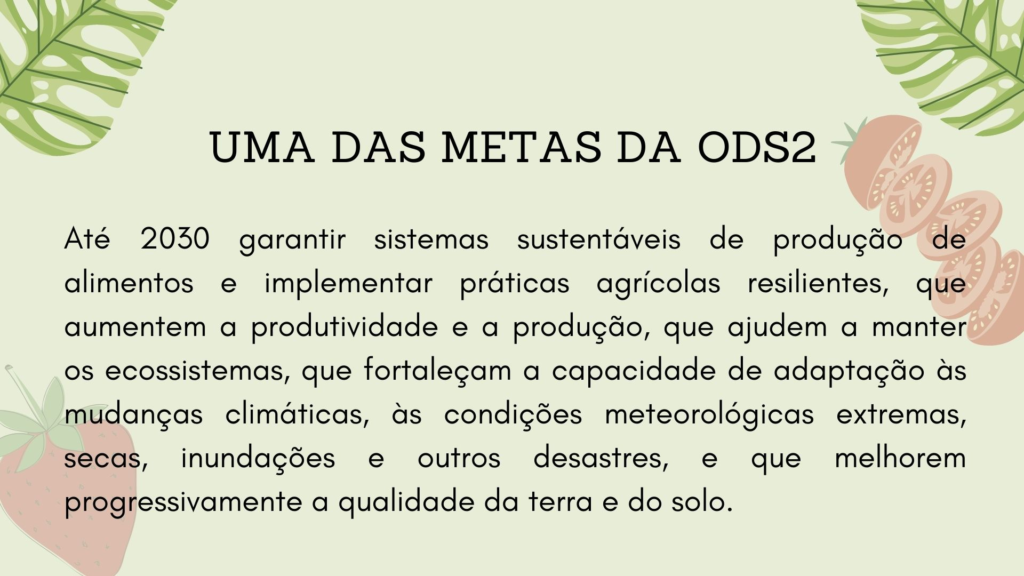

Slide 3
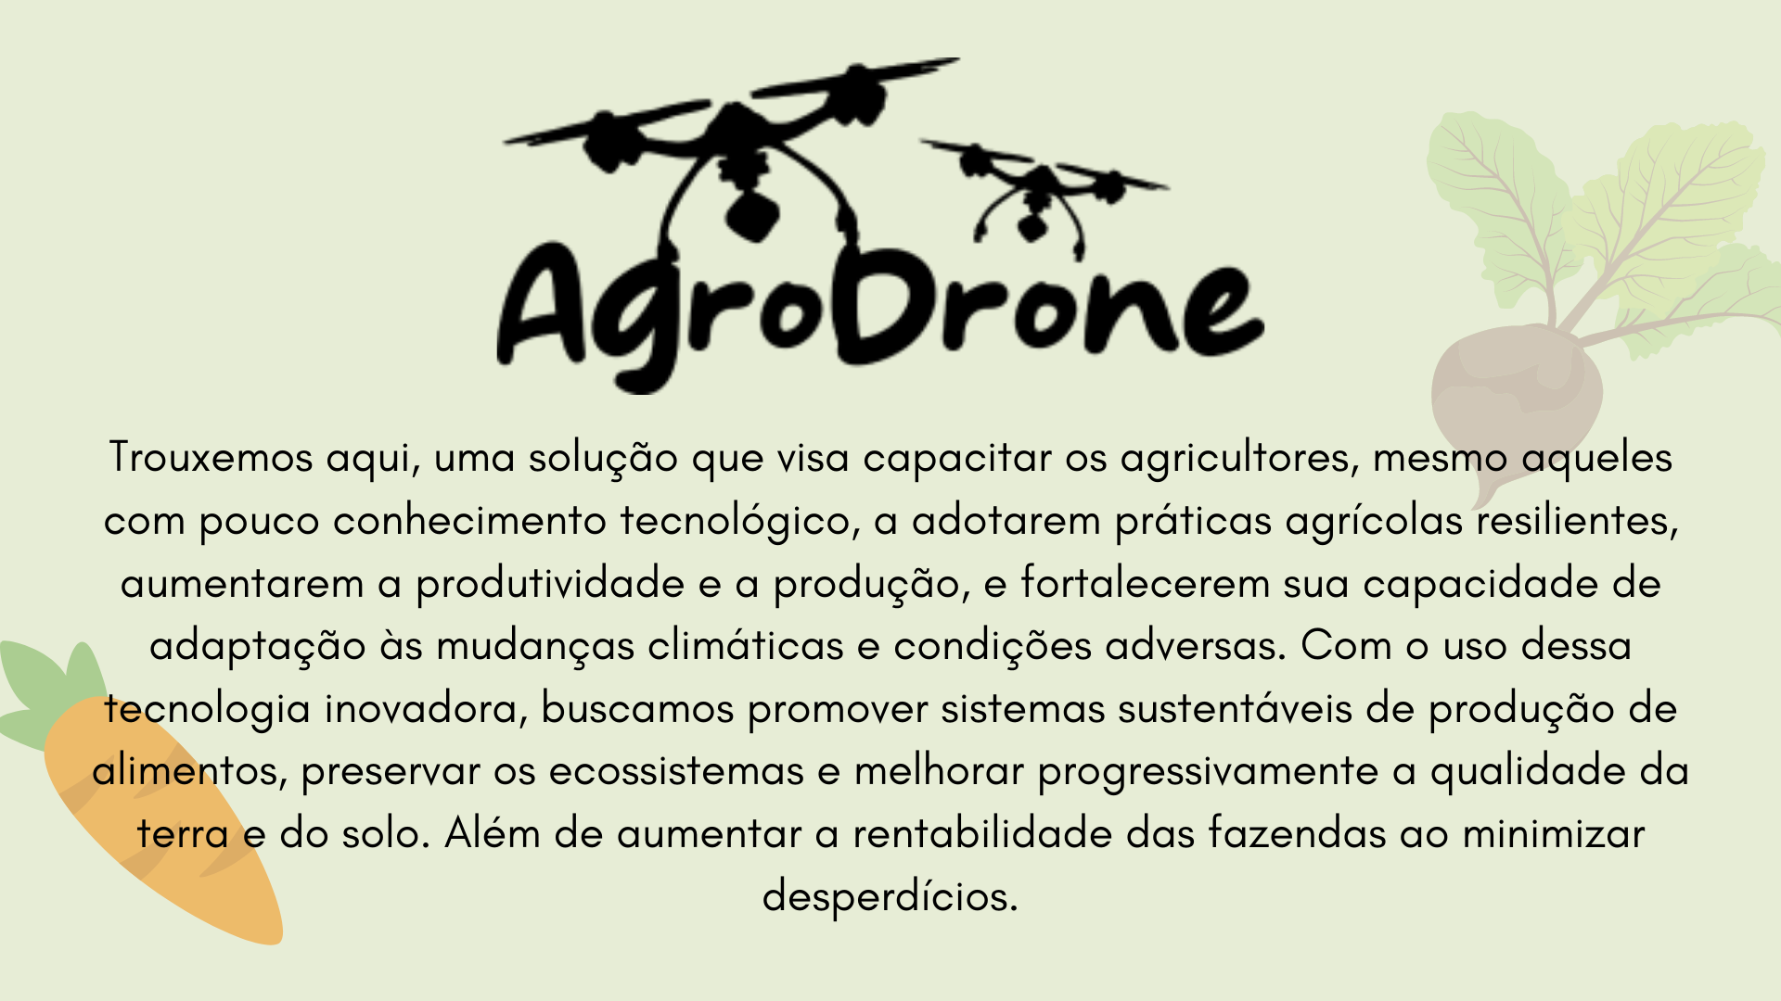

Slide 4
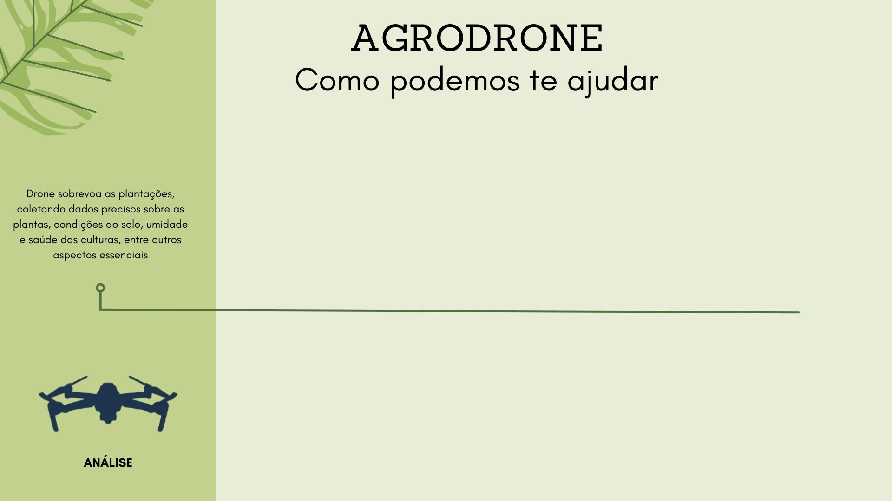

Slide 5
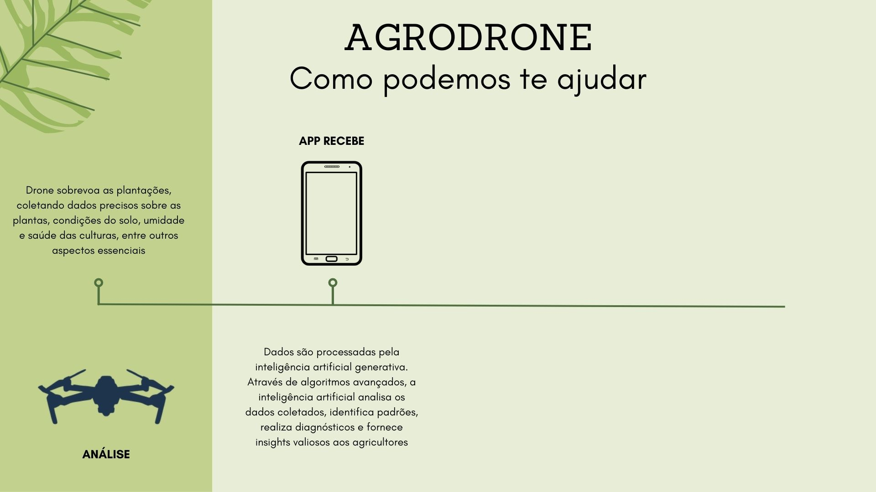

Slide 6
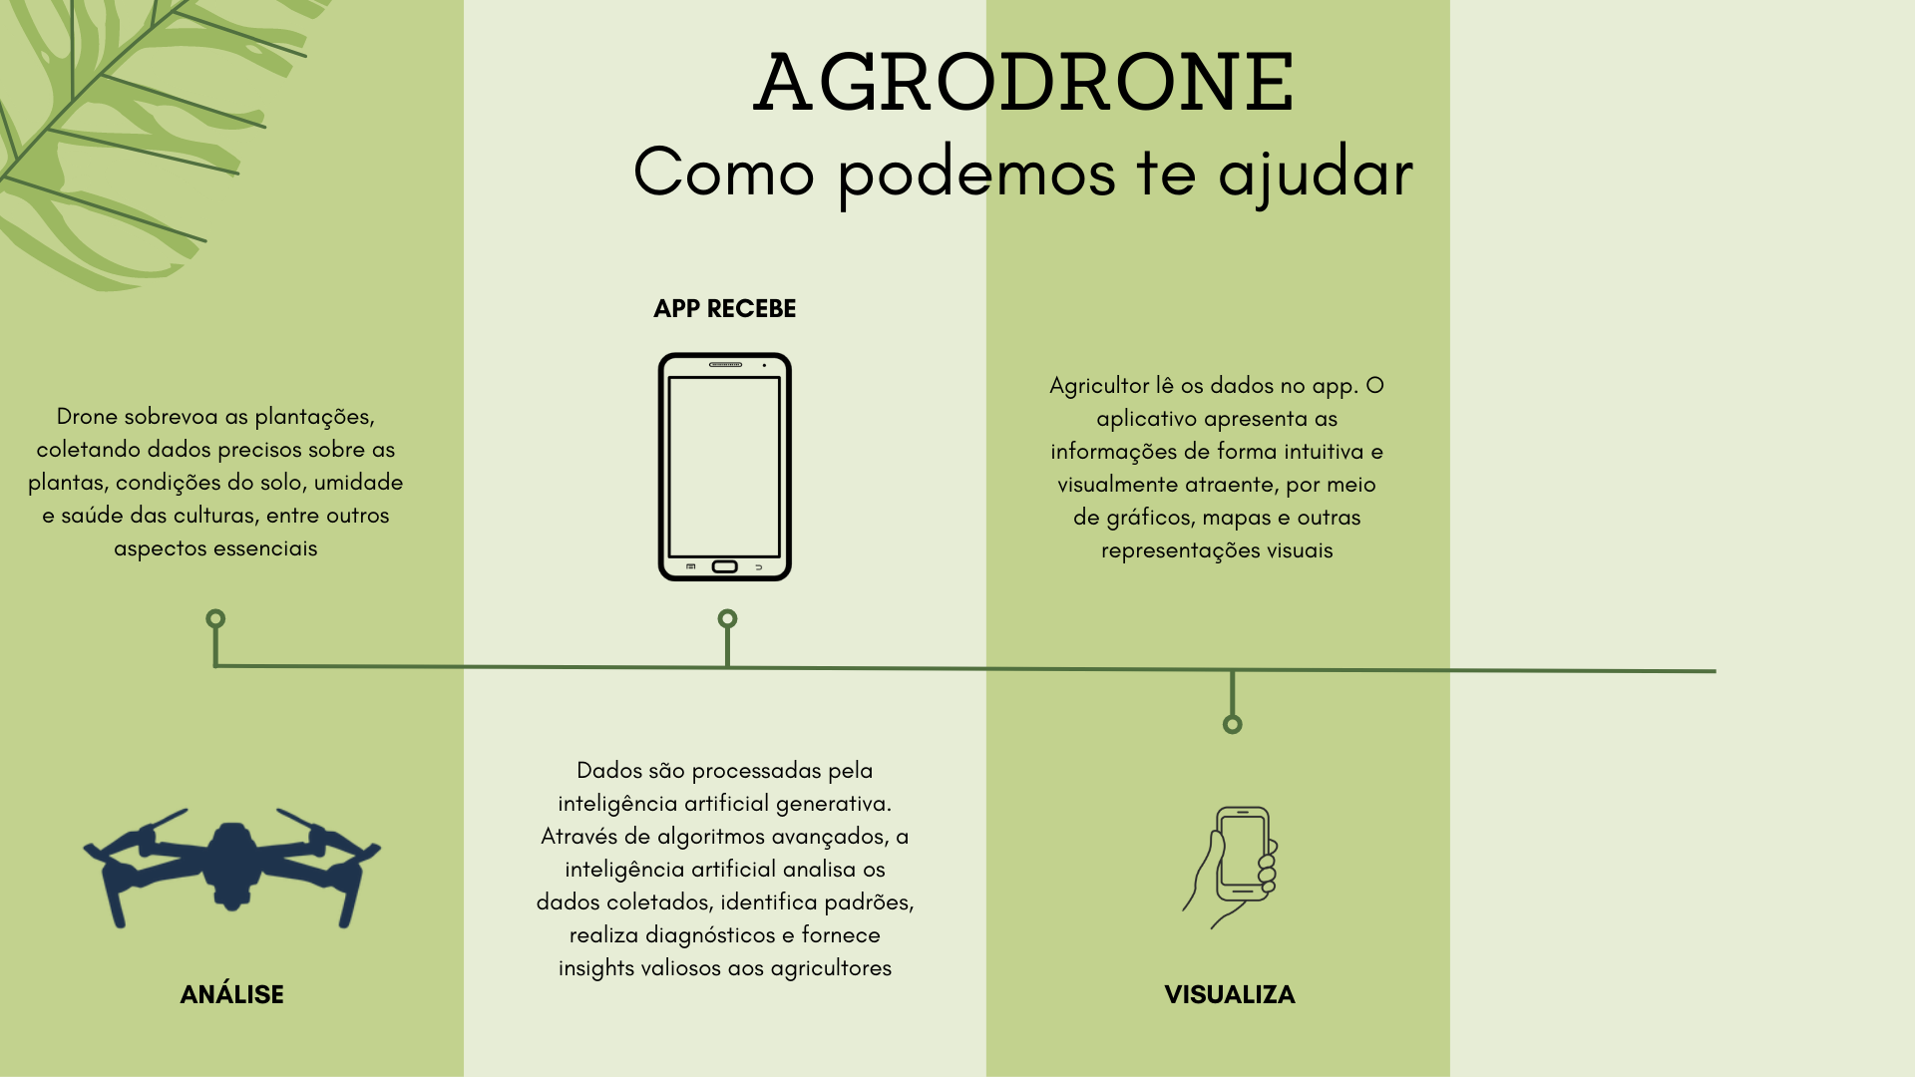

Slide 7
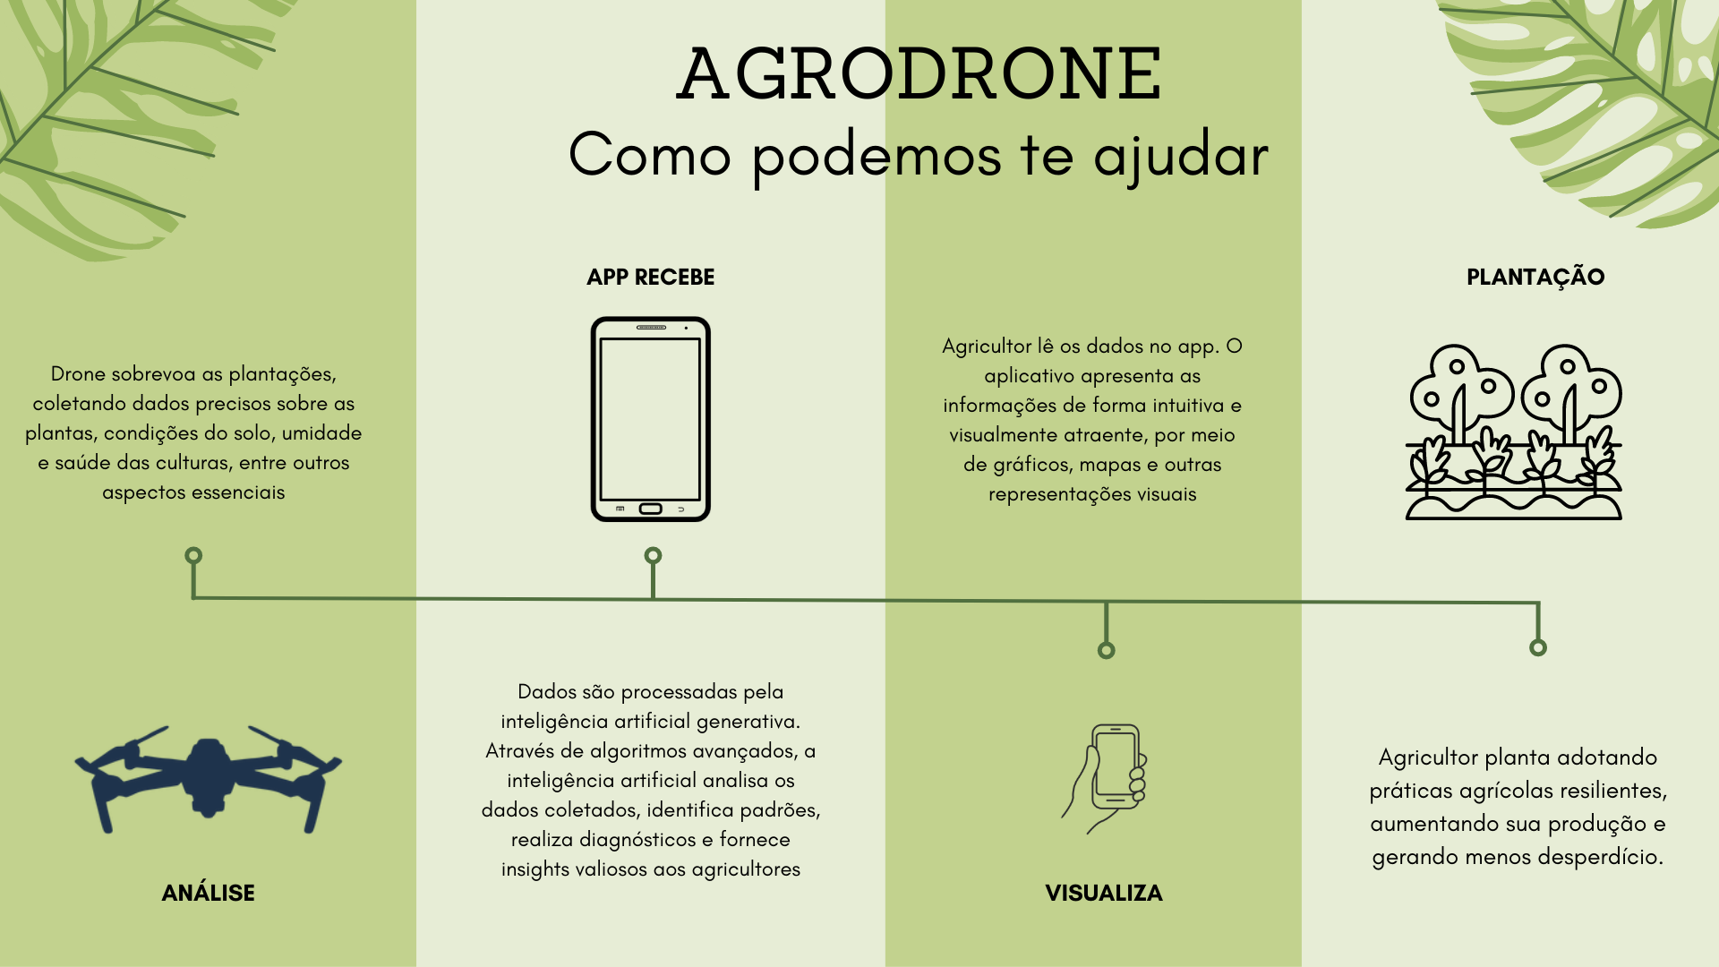

Slide 8
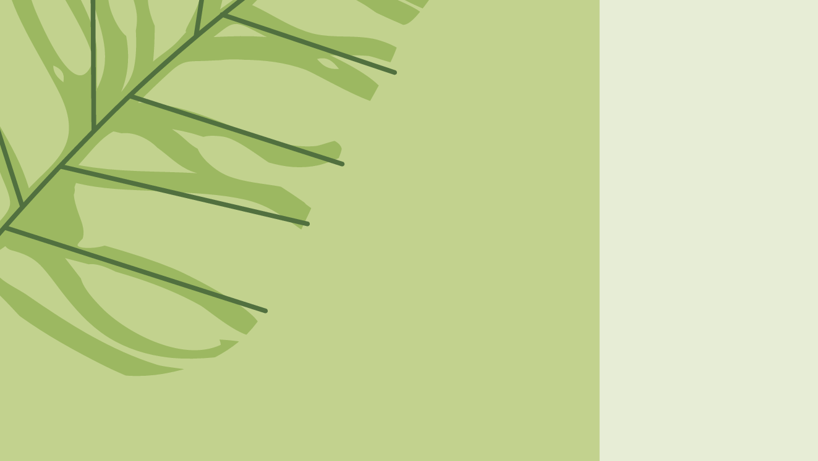
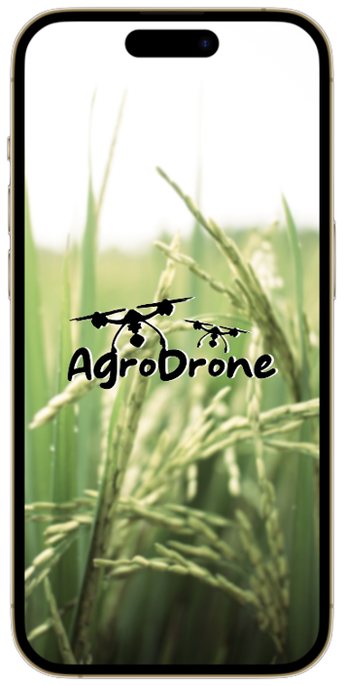
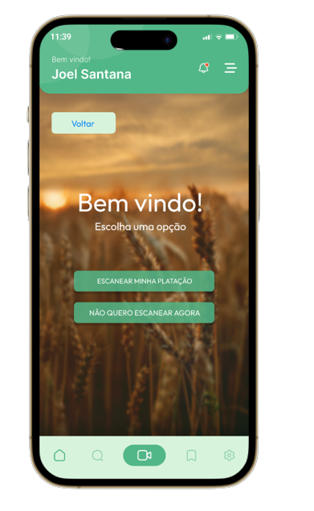
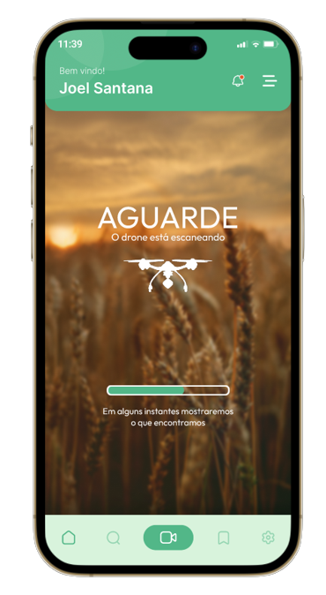
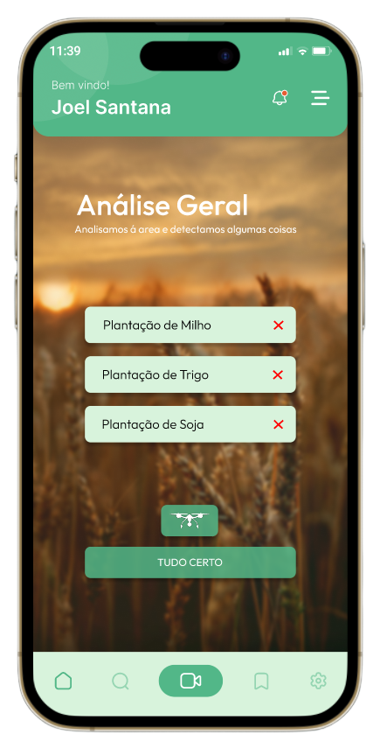
PROTÓTIPO DA SOLUÇÃO

Slide 9
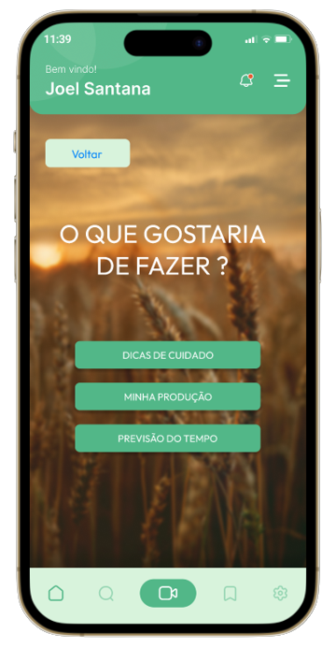
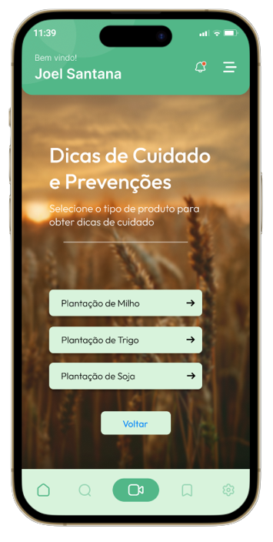
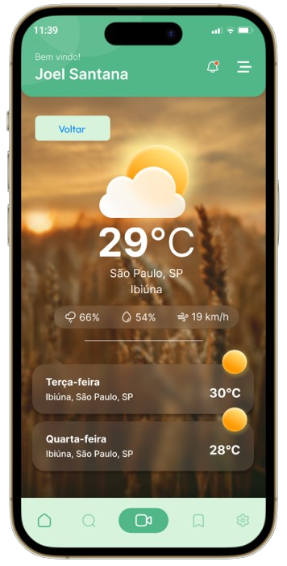
PROTÓTIPO DA SOLUÇÃO

Slide 10
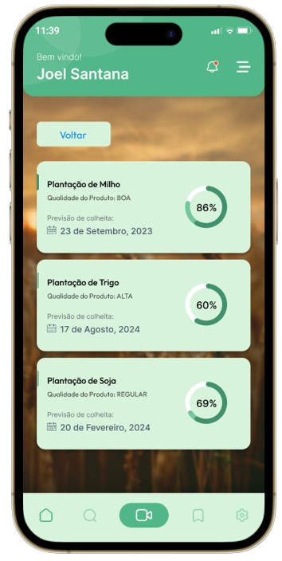
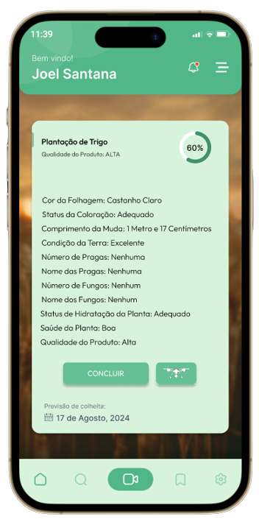
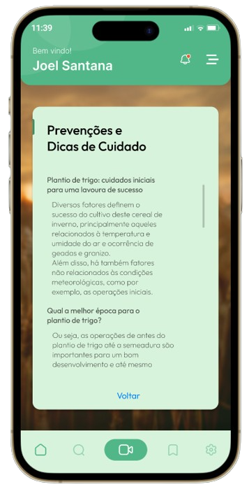
PROTÓTIPO DA SOLUÇÃO

Slide 11
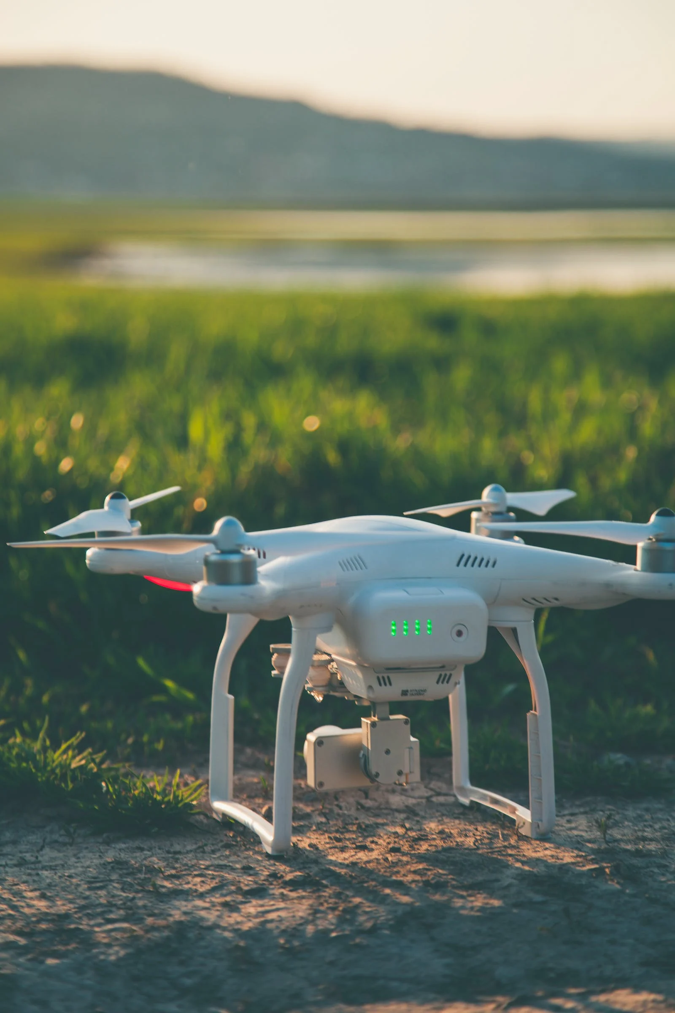
Como os drones podem ajudar na agricultura?
1. Detecção de falhas no plantio
3. Identificação de pragas
Ajudam no controle da população de plantas e na decisão de replantio.
O replante das falhas pode evitar a queda na produtividade e otimizar o rendimento na mesma área.
Com o mapeamento de pragas e doenças os produtores podem diferenciar as plantas saudáveis das infectadas e como está sendo a proliferação da praga de forma eficaz.
2. Contagem de plantas
4. Auxílio no uso de defensivos
O drone sobrevoa a plantação, registrando imagens posteriormente processadas por um software. Saber o número exato das culturas no campo permite analisar a eficiência do plantio e mensurar a colheita final.
Utilizado como pulverizador em locais de difícil acesso, sem acarretar perdas por pisoteio

Slide 12
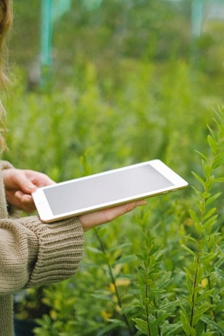
Interação com a IA generativa
Tomada de decisão
“Colheita” de dados
Processamento dos dados
Através dos drones de monitoramento das lavouras.
Levantamento de dados sobre solo, umidade, aspecto das folhagens, contagem de plantas, mapeamento de pragas.
Análise de dados pela Inteligência Artificial.
Identificação de padrões e diagnósticos.
Orienta em quais locais a equipe deve ir para verificar infestações, economizando recursos e otimizando tempo e custo de produção agrícola.
Aperfeiçoa o manejo, racionaliza o consumo de insumos e minimiza o impacto ambiental do negócio, sempre com foco em aumentar a produtividade e a rentabilidade do produtor.
A tomada de decisão é orientada pela análise minuciosa dos dados pela IA e retorno das melhores práticas para cada situação.

Slide 13

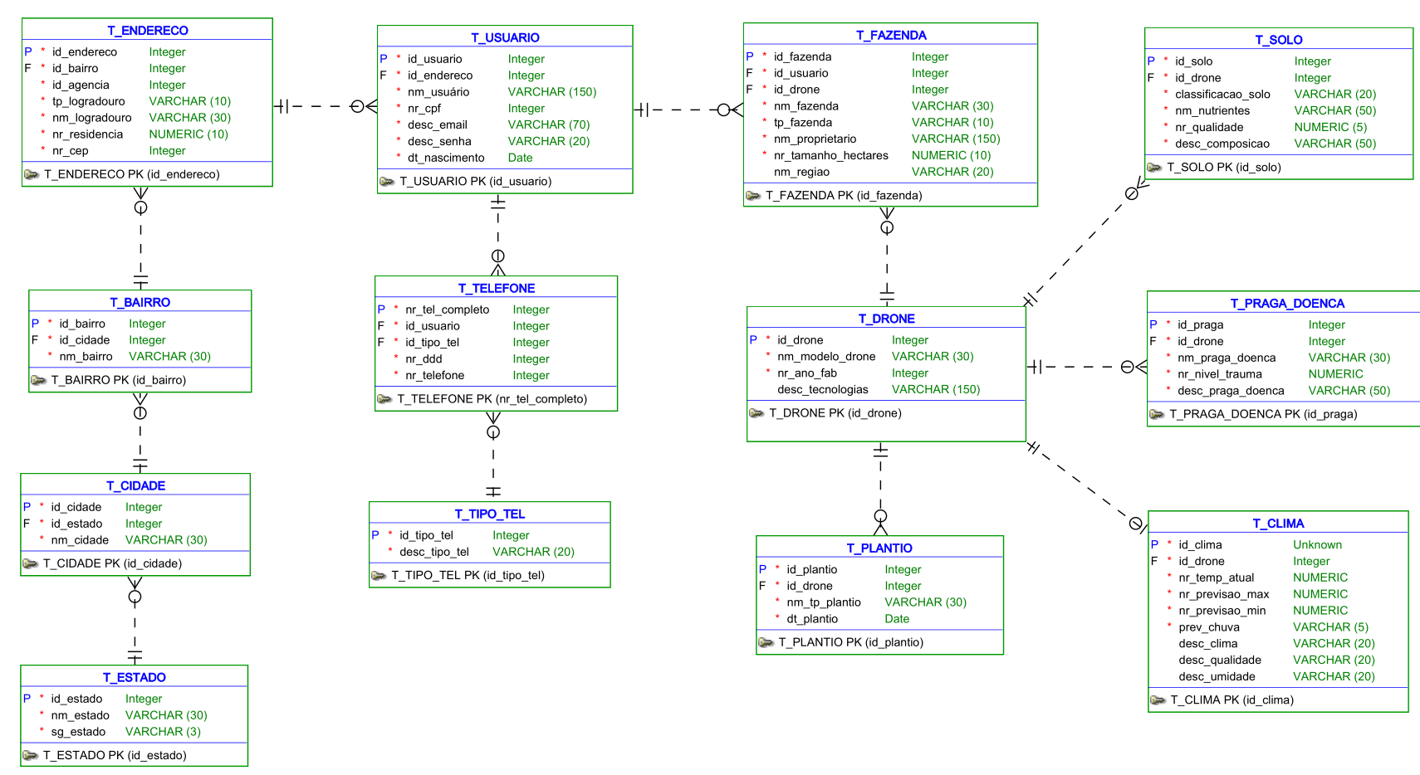
Modelo Entidade-Relacionamento

Slide 14



